Slide 1
화자인식을 이용한 음성 도어락
AIS(AI SOUND)
팀장: 조목균
팀원: 고훈현, 정휘환, 박우형

Slide 2
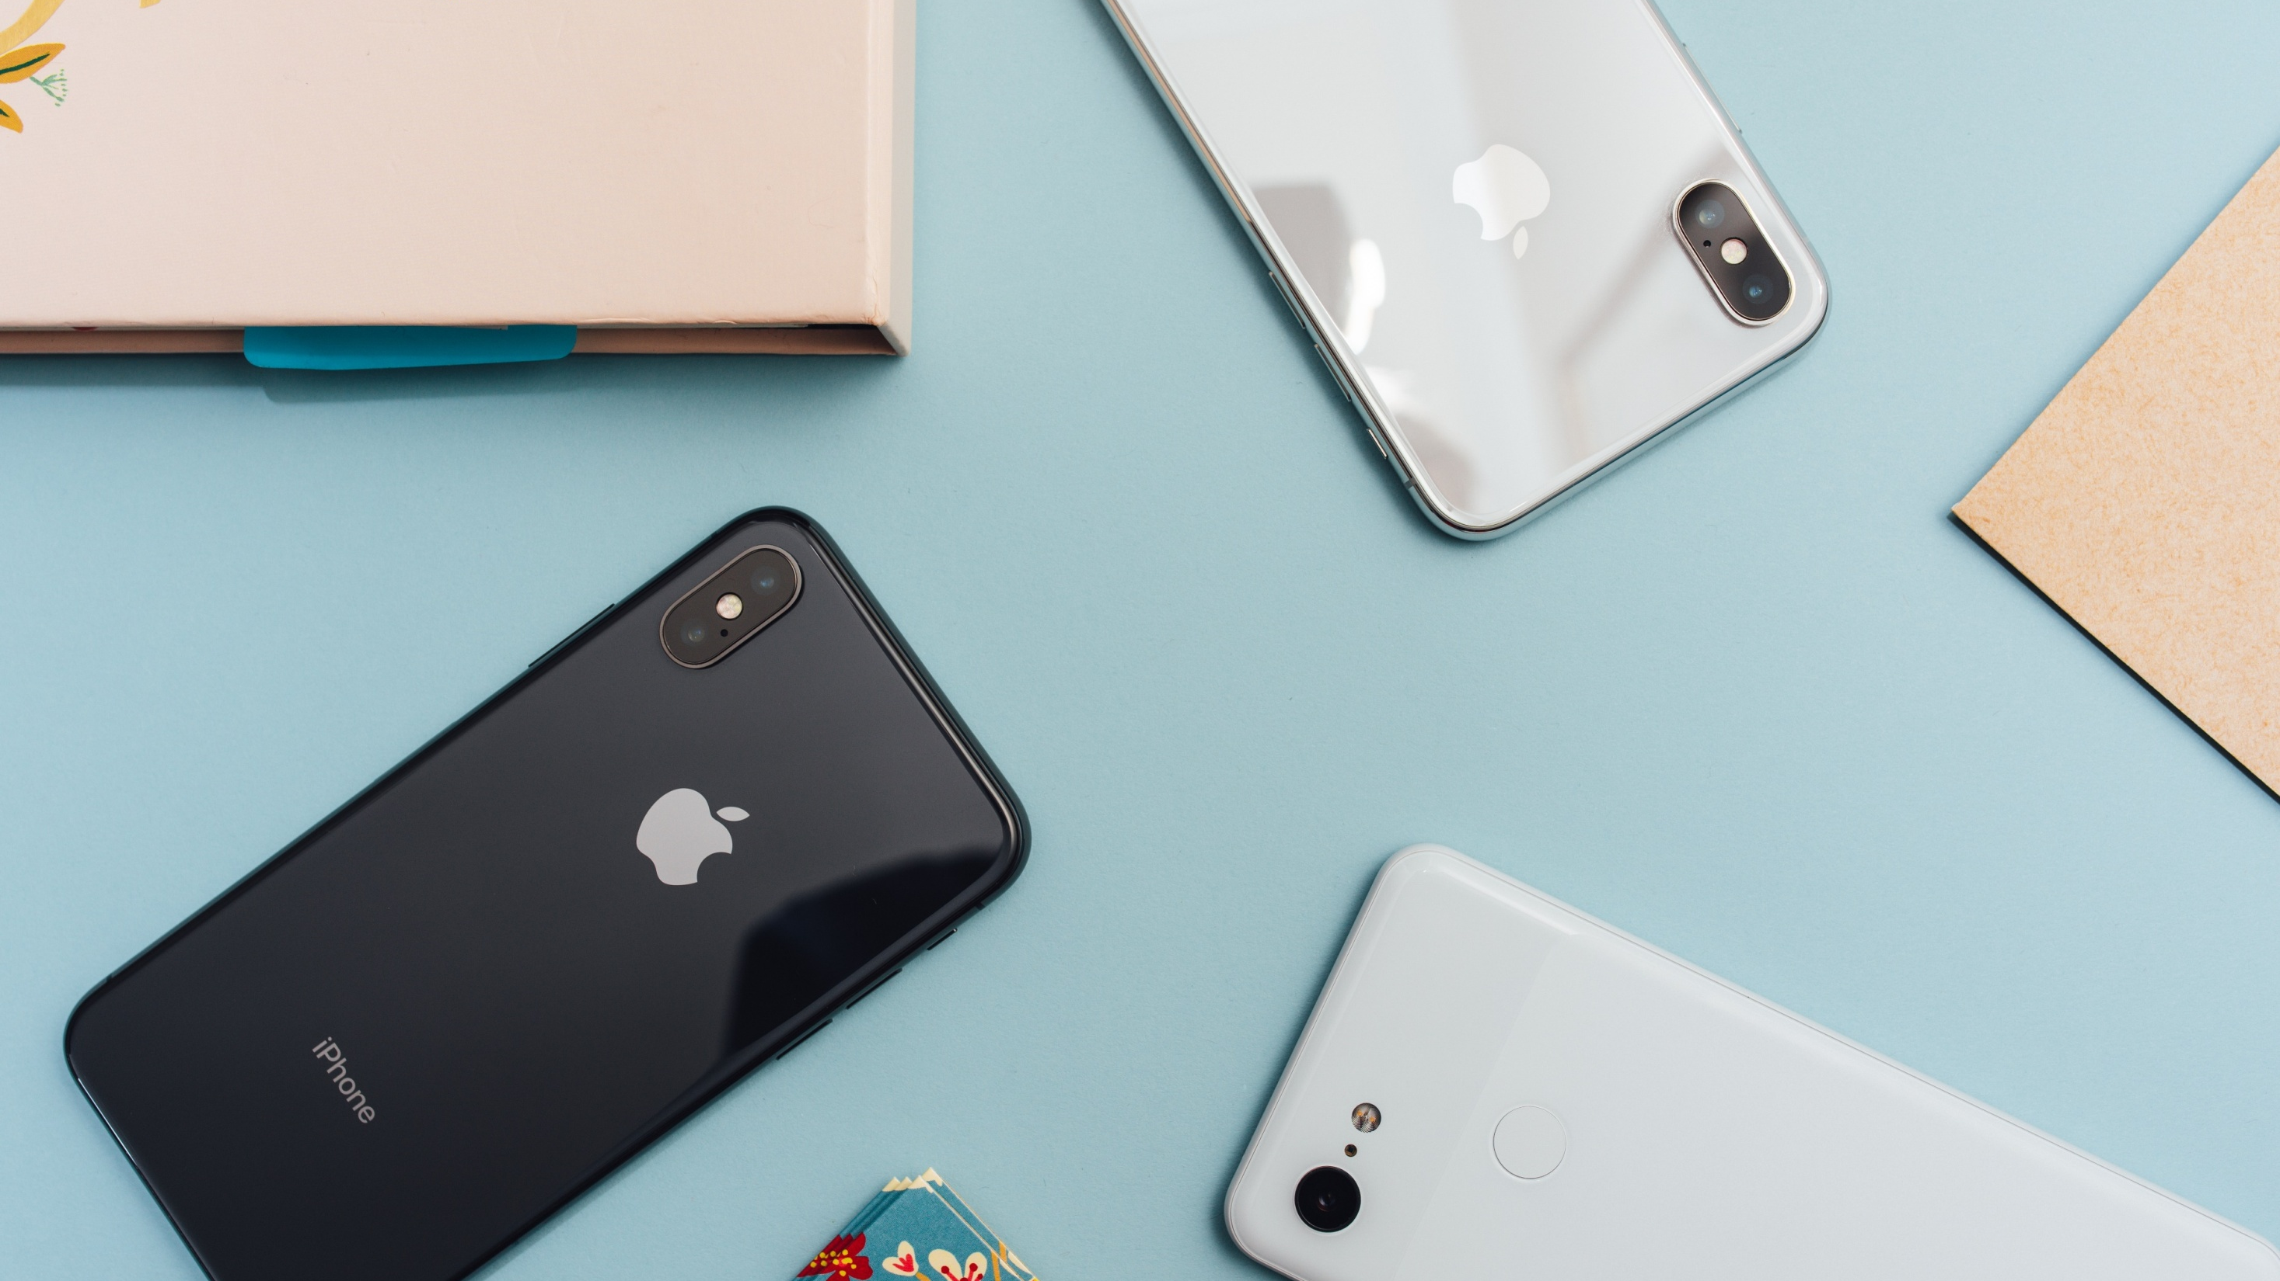
목차
A table of Contents
#1
선정이유
#2
필요성 및 기대효과
#3
제안 방법
#4
구현과정
#5
사업성

Slide 3
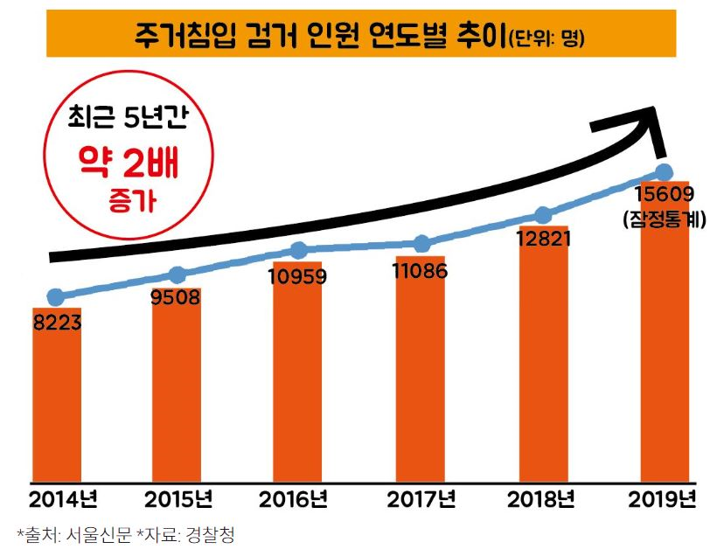
Part 1
선정이유
경찰청 통계에 따르면 매년 스토커 범죄가 꾸준히 증가하고 있으며, 특히 "여성 청년 1인 가구"는 남성에 비해 범죄 가능성이 2.3배 높습니다. 1인 가구의 범죄 예방을 위해 새로운 보안 시스템을 생각 했습니다. 특히 스토커 범죄 같은 경우 사람이 쫓기게 되면 도어락 비밀번호를 잘 못 눌러서 실수하는 경우가 있는데 음성인식은 도어락 주인의 음성만 인식을 하게 되며 인식하는 범위가 얼굴인식, 비밀번호에 비해 넓어서 미리 문을 열 수 있어서 범죄예방에 도움을 줄 것이라고 생각해서 이러한 주제를 선정하였습니다.

Slide 4
Part 2
필요성 및 기대효과
사용자의 편리성을 증가 시킬 수 있다.
다른 인증방법에 비해 인식범위가 넓기 때문에 범죄예방에 기여를 할 수 있다.
도어락에 보안체계를 추가하여 보안성 강화할 수 있다.

Slide 5
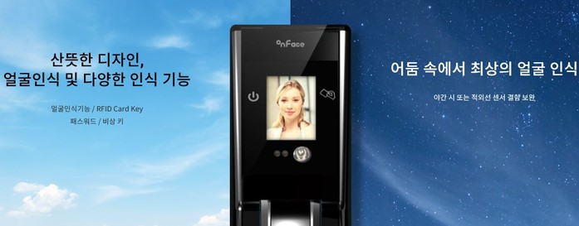
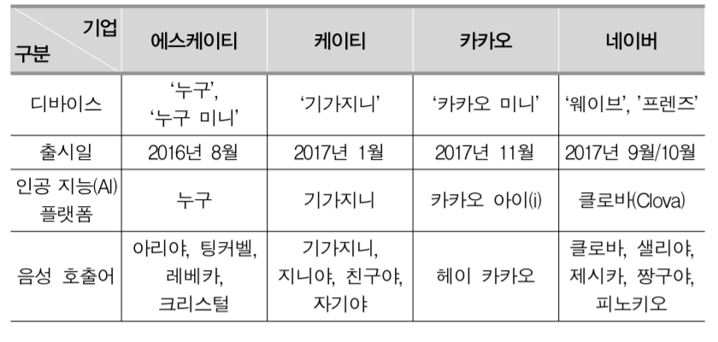
Part 3
제안방법-기존연구
다양한 기능을 가진 도어락(얼굴 인식)
국내 AI기반 음성 서비스

Slide 6
Part 3
제안방법
주제 선정
데이터베이스
필요 데이터 선별
파이썬을 이용한 화자인식 모델
사용자의 음성
사용자의 음성 주파수(MFCC)

Slide 7
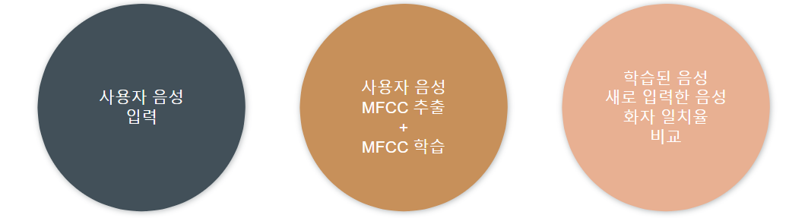
Part 3
제안방법-구성도

Slide 8
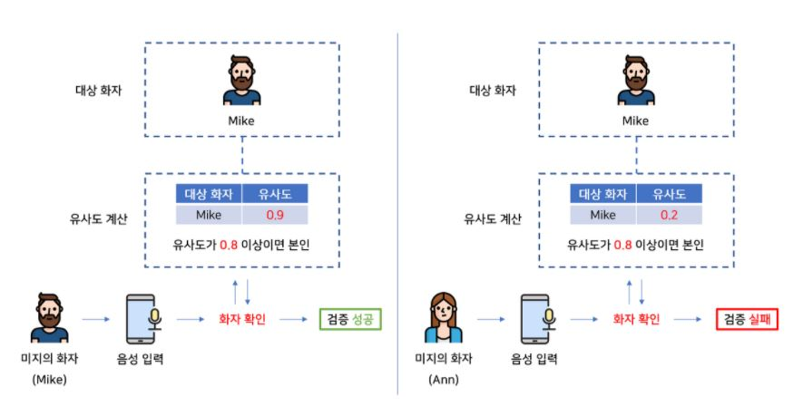
Part 3

Slide 9
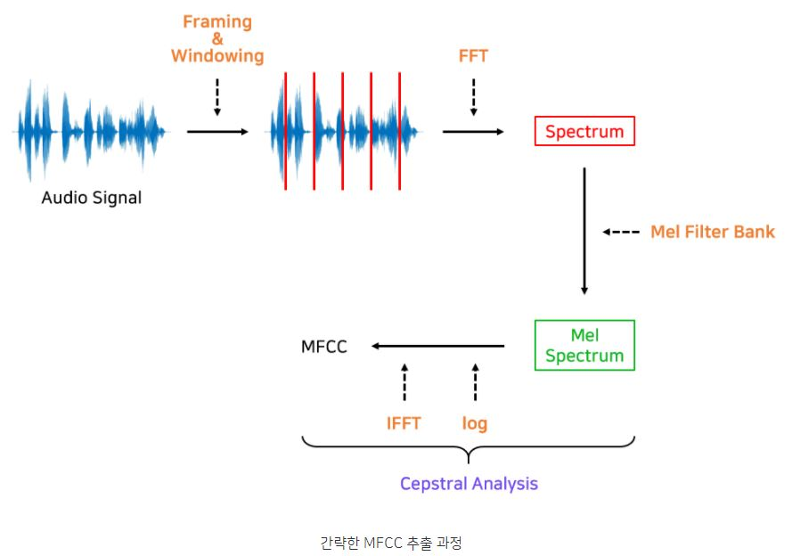
Part 4
구현
MFCC 추출
음성인식에서 가장 널리 사용되는 알고리즘입니다. 소리의 특징을 추출하는 기법이고, 입력된 소리의 일정 구간을 나누어, 이 구간에 대한 스펙트럼을 분석하여 특징을 추출하는 기법입니다. 그리고 Mel Spectrum에서 Cepstral 분석을 통해 추출된 값입니다.

Slide 10
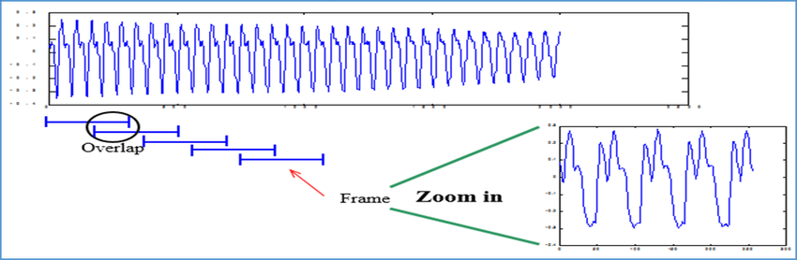
Part 4
구현과정(Framing & Windowing)
Framing : 오디오 신호를 일정하게 나누는 것이다.
Windowing : 오디오 신호를 자신이 어디 구간을 볼지 정하는 창이라고 생각하는 것이다.
Overlap : Framing을 하면 프레임 별로 겹치는 구간이 있는데 overlap을 하지 않으면 프레임간 영역의 변화로 불연속 혹은 생략되고 넘어갈 수 있다.

Slide 11
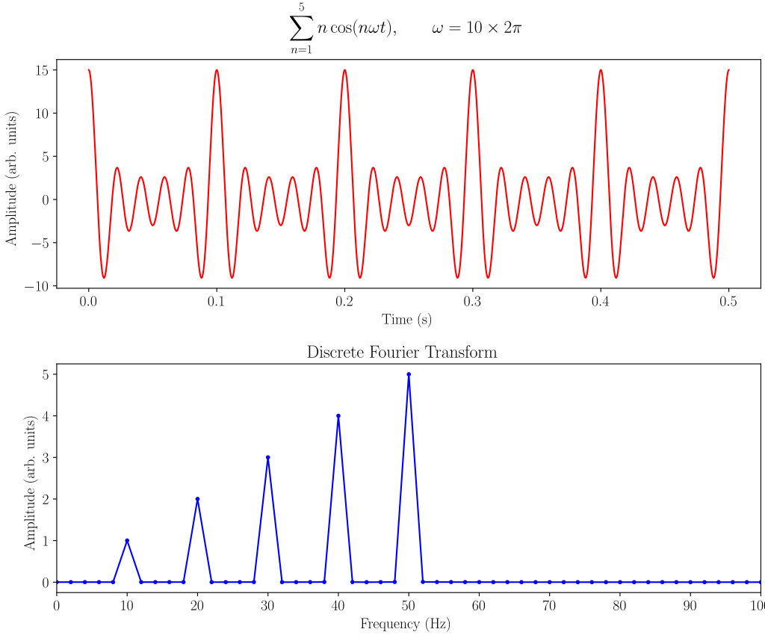
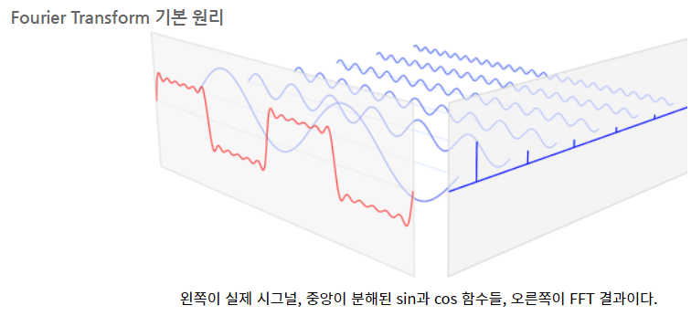
Part 4
구현과정(FFT)
Fourier transform : 시간 도메인을 주파수 도메인으로 변환시키는, 즉 시간에 대한 함수(신호)를 구성하고 있는 것을 주파수 성분으로 분해하는 과정이다.
DFT(Dicrete Fourier Transform) : 이산 신호에 대한 푸리에 변환이다.
FFT(Fast Fourier Transform) : DFT에 알고리즘을 이용하여 빠르게 변환하는 기법이다. 변환하는 알고리즘은 종류가 많은데 일반적으로 많이 사용하는 알고리즘은 쿨리-튜키 알고리즘(Cooley-Tukey algorithm)이다

Slide 12
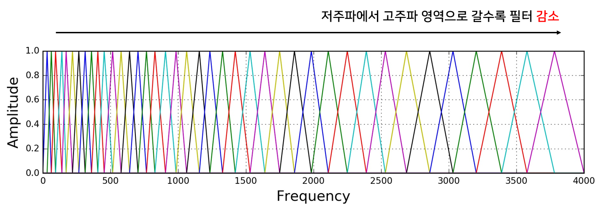
Part 4
구현과정(Mel-Filter-Bank)
사람의 소리 인식은 1000Hz 이하의 저주파수(low frequency)에 민감하고, 고주파(high frequency)일수록 민감도가 떨어진다.
주파수 영역대별 에너지 정보가 있는 데이터에서 저주파 영역대를 고주파 영역대대비 상대적으로 세밀하게 볼 필요가 있으므로, 이때 적용하는 기법을 필터뱅크라고 한다.
필터뱅크는 멜 스케일(Mel Scale)필터를 쓰게 되는데, 기존 주파수(f, 단위는 헤르츠/Hz)를 멜(m, 단위는 멜/Mel)로 변환한다.

Slide 13
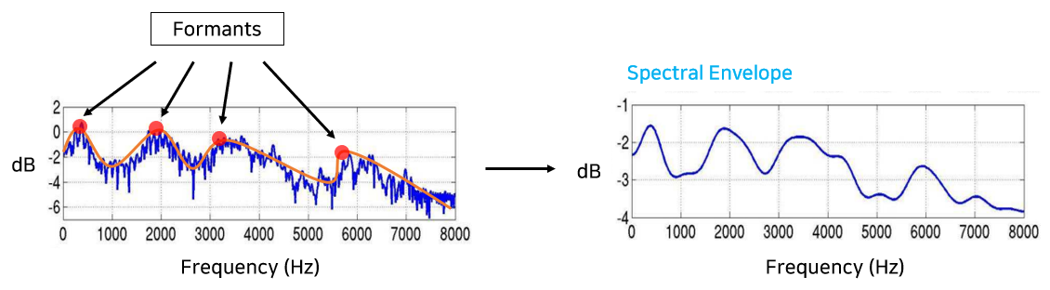
Part 4
구현과정(Cepstral Analysis)
Formants : 소리가 공명되는 특정 주파수 대역이며, 소리는 성도를 지나면서 포먼트를 만나 증폭되거나 감소된다.
Formant들을 연결한 곡선과 Spectrum을 분리해내는 과정이다. MFCC는 분리하는 과정에서 도출된다. 이때 사용하는 방법이 Log함수와 IFFT(Inverse FFT : 역 고속 푸리에 변환)이다.

Slide 14
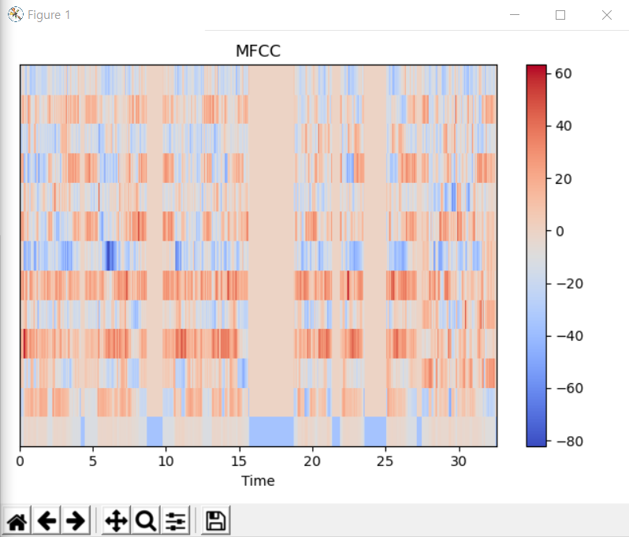
Part 4
구현과정(MFCC)
사람마다 다른 고유의 주파수
MFCC를 이용한 벡터화
주파수패턴 비교
비교를 통한 화자일치 확인

Slide 15
사업성

Slide 16
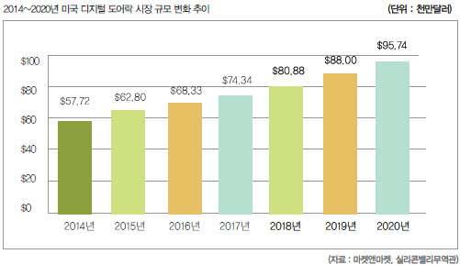
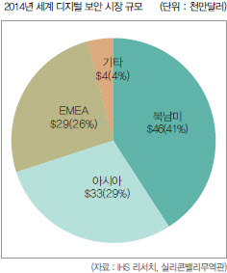
Part 5
도어락

Slide 17
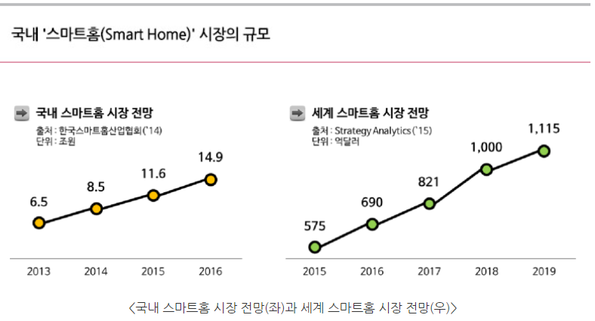
Part 5
스마트 홈

Slide 18

감사합니다.

